Slide 1
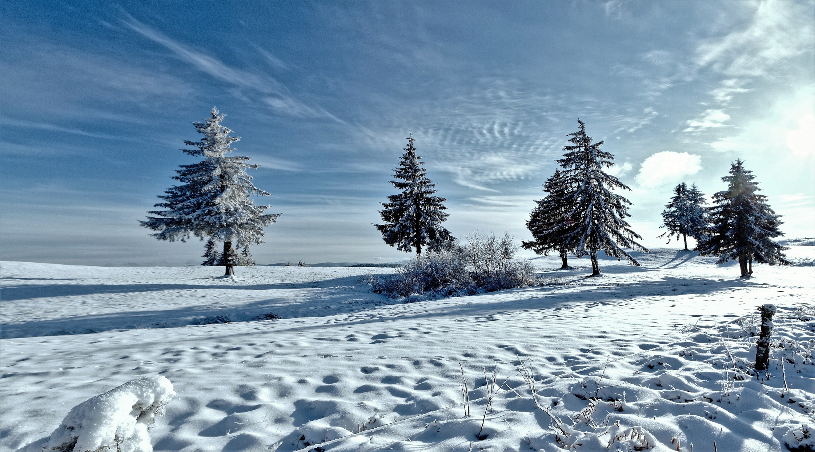
B = origine de barbentane Semaine n° 14 du 31 mars au 4 avril 2025
Menus de la crèche « Les Pequelets »
Lundi | Mardi | Mercredi | Jeudi | Vendredi
Radis au fromage frais | Œuf dur sauce cocktail | Taboulé | Salade verte | Velouté froid de courgette
Emincé de poulet Semoule légume | Boulette végétale Quenelle à la tomate légume | Poisson pané Légume pate | Roti de porc Gratin de pdt légume | Poisson frais (msc) Riz long Légume
yaourt | fromage | Kiri bio | Fromage blanc | fromage
Fruit | Compote | Fruit | Compote | Fruit
Goûter | Goûter | Goûter | Goûter | Goûter
Compote fromage pain | Biscuit fruit laitage | Pain, confiture yaourt | Laitage, biscuit fruit | Pain, chocolat compote
La cuisine municipale se réserve la possibilité de modifier les menus en fonction des aléas du marché et des livraisons.

